Slide 1

Một số dấu hiệu của việc xâm hại cảnh quan hiện nay như:
Rác vứt không
đúng chỗ
Xả nước thải chưa qua xử lý
Chặt, bẻ cành cây
Leo trèo, giẫm lên
cây cỏ
Vi phạm nội quy
đã đề ra tại các khu vực cảnh quan
………….....

Slide 2



Hoạt động 2: Lập kế hoạch khảo sát thực trạng cảnh quan thiên nhiên ở địa phương.

Slide 3

Hoạt động 2: Lập kế hoạch khảo sát thực trạng cảnh quan thiên nhiên ở địa phương.
Lựa chọn một cảnh quan thiên nhiên ở địa phương mà nhóm sẽ thực hiện khảo sát.
YÊU CẦU
Thảo luận về các tiêu chí để xây dựng phiếu khảo sát.
Thống nhất thời gian khảo sát và chuẩn bị đồ dùng mang theo.

Slide 4
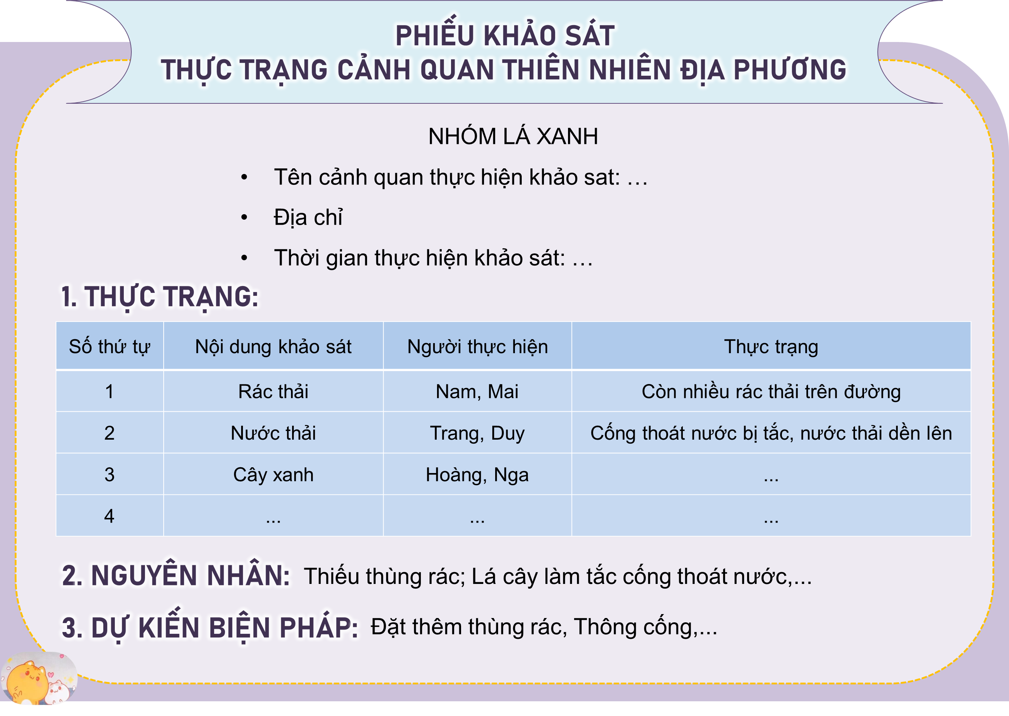

Slide 5



1
Các nhóm tự đặt tên cho nhóm mình. Sau đó lựa chọn một cảnh quan thiên nhiên ở gần trường học hay gần nơi sinh sống để tiện cho việc thực hiện khảo sát.
Lưu ý
  Các nhóm trình bày phiếu khảo sát của nhóm mình sao cho khoa học và phân công nhiệm vụ phù hợp với từng thành viên.
2

Slide 6




Slide 7
Hoạt động 2: Lập kế hoạch khảo sát thực trạng cảnh quan thiên nhiên ở địa phương.

Slide 8






